Slide 1
教會中的流才與留才
蘇文隆牧師

Slide 2
經文：歷上12:21-22, 38
21 這些人幫助大衛攻擊群賊；他們都是大能的勇士，且作軍長。 22 那時天天有人來幫助大衛，以致成了大軍，如 神的軍一樣。
38 以上都是能守行伍的戰士，他們都誠心來到希伯崙，要立大衛作以色列的王。以色列其餘的人也都一心要立大衛作王。

Slide 3
引言：為什麼能幹的同工會出走？

Slide 4
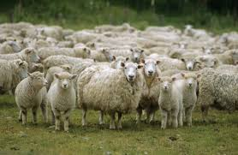
一、一般信徒與職場領袖信徒之不同
羊群的特色：

Slide 5
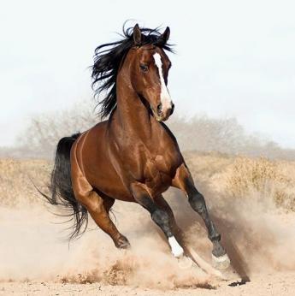
駿馬的特色：

Slide 6
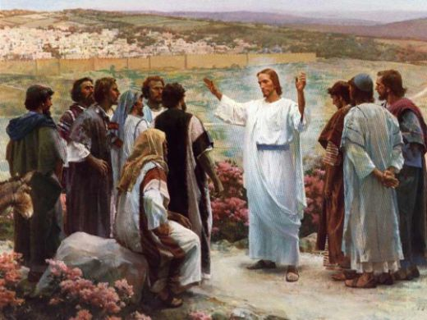
二、耶穌是怎樣培育人才
呼召：
教導：

Slide 7
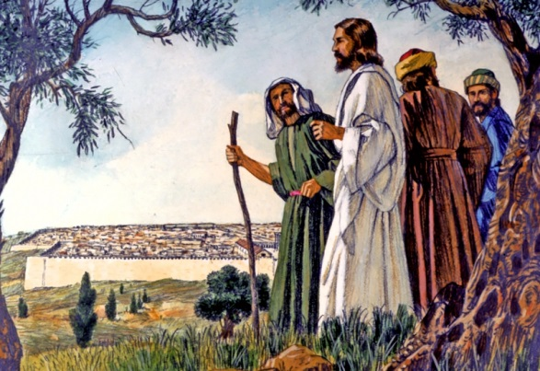
訓練：
裝備：
關係：

Slide 8
三、牧者們如何裝備職場領袖

Slide 9
召他們與你建立個人的關係
建立互相體諒的信任
確定他們的職場呼召

Slide 10
裝備他們成為職場的服侍者
委派他們作基督的使者
放手讓他們在各自影響範疇中帶出服侍

Slide 11
討論題目：
請分享你流才、留才、育才的得失經驗以供參考
你大部份的時間是在牧養群羊，或已撥出時間專作培養駿馬？
你要開始啟動嗎？如何進行？

